Slide 1
সকলকে ফুলেল শুভেচ্ছা

Slide 2
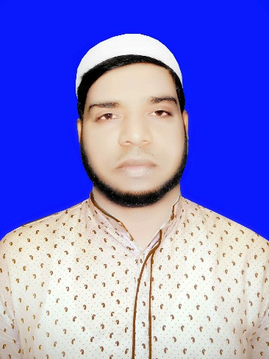
পরিচিতি
মো:শরিফুল ইসলাম
সহকারী মৌলভী
নিতপুর মহিলা আলিম মাদ্রাসা
পাঠ
বিষয় - শরীরিক শিক্ষা ও স্বাস্থ্য
শ্রেনি - ৮ম
অধ্যায় - ২য়
পাঠ - ৫

Slide 3
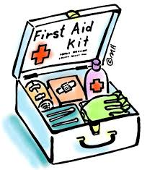
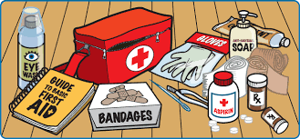
ছবিতে কী দেখা যাচ্ছে ?
First Aid Box

Slide 4
আজকের পাঠ
প্রাথমিক চিকিৎসা
Frist Aid

Slide 5
শিখনফল
১। প্রাথমিক চিকিৎসা কী তা বলতে পারবে।
২। প্রাথমিক চিকিৎসার ধাপগুলো বনর্না করতে পারবে।
৩। ড্রেসিং করার পদ্ধতিগুলো ব্যাখ্যা করতে পারবে।

Slide 6
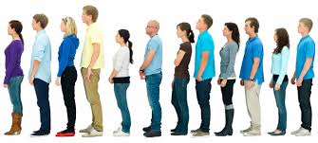
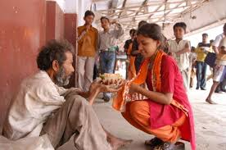
First
প্রথম
Aid
সাহায্য

Slide 7
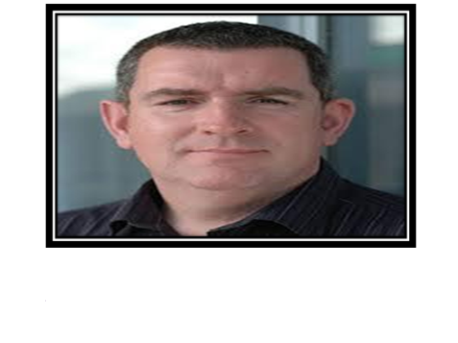
প্রাথমিক চিকিৎসার স্রষ্টা -ডাক্তার ফ্রেডিক এজমার্ক

Slide 8
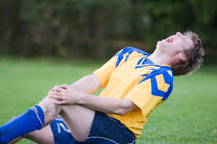
খেলাধুলায় দূর্ঘটনা

Slide 9
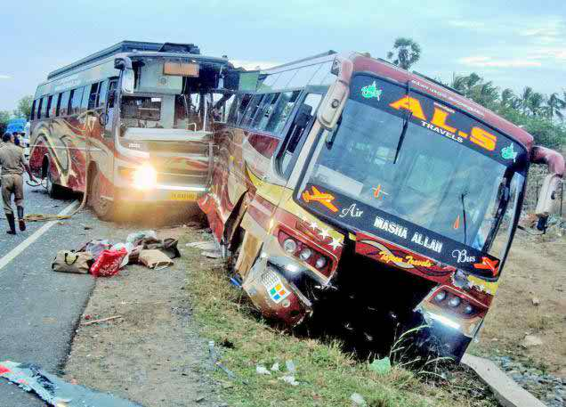
সড়ক দূর্ঘটন

Slide 10
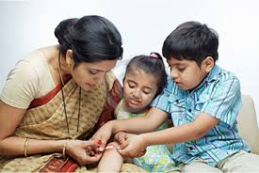

Slide 11
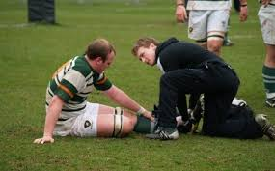
ছবিতে কী দেখা যাচ্ছে?
আহত খেলোয়ারকে প্রাথমিক চিকিৎসা দেওয়া হচ্ছে।

Slide 12
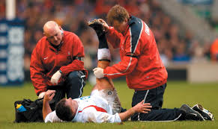
প্রাথমিক চিকিৎসা কাকে বলে?
আহত রোগিকে প্রথম যে সাহায্য করা হয় তাকে প্রাথমিক চিকিৎসা বলে।

Slide 13
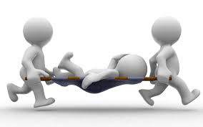
আহত রোগিকে দ্রুত ডাক্তারের কাছে নিয়ে যেতে হবে।

Slide 14
একক কাজ
১।প্রাথমিক চিকিৎসার স্রষ্টা কে?
২।প্রাথমিক চিকিৎসা কাকে বলে?

Slide 15
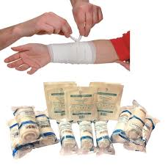
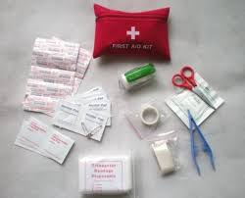
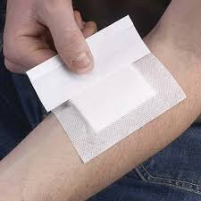
ছবিতে কী দেখা যাচ্ছে ?
ড্রেসিং করার বিভিন্ন ধাপ

Slide 16
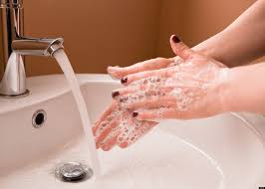
প্রাথমিক প্রতিবিধানের শুরুতে প্রতিবিধিনকারী ভালো করে হাত ধুতে হবে

Slide 17
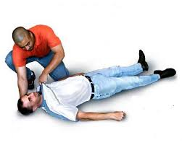
রোগিকে নিরাপদ স্থানে শুইয়ে দিতে হবে

Slide 18
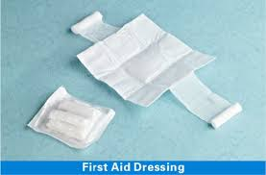
প্যাড ওঔষধযুক্ত ব্যান্ডেজ

Slide 19
প্রাথমিক চিকিৎসার ভিডিওটি দেখি

Slide 20
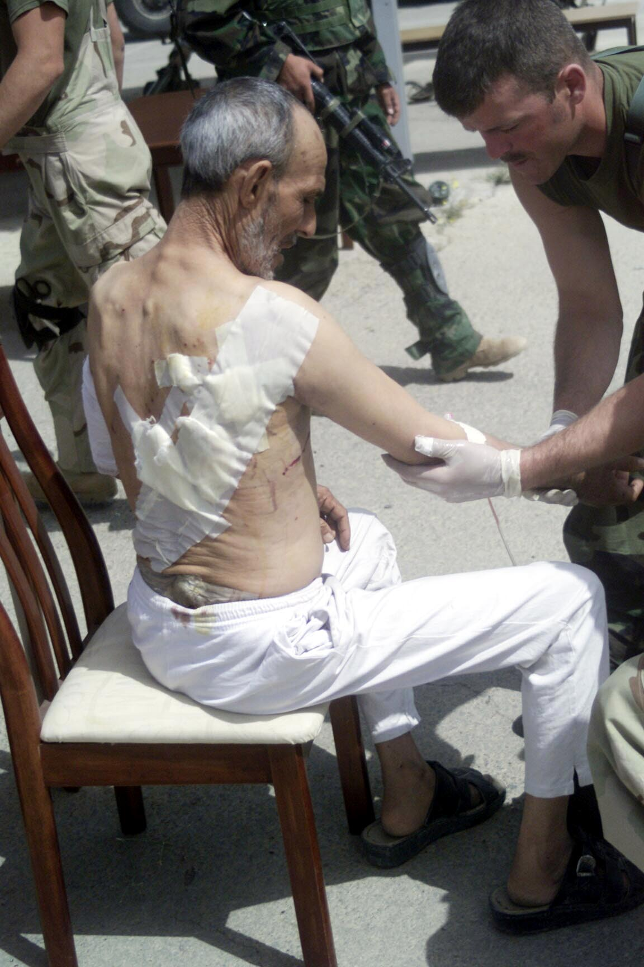
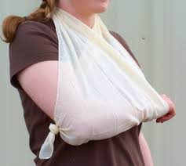
বিভিন্ন প্রকার ড্রেসিং ও ব্যান্ডেজ
রোলাল ব্যান্ডেজ
আর্ম সিলিং

Slide 21
ব্যান্ডেজ করার ভিডিওটি দেখি

Slide 22
দলীয় কাজ
ড্রেসিং করার পদ্ধতি বর্ননা কর ।

Slide 23
মূল্যায়ণ
১। প্রাথমিক প্রতিবিধানকরির প্রথম কাজ কী?
(ক) ব্যান্ডেজ করা (খ) হাত ধোয়া
(গ) শুইয়ে দেওয়া (ঘ) ড্রেসিং করা
২।হাতের কজ্বি ঝুলিয়ে রাখতে কোন ব্যান্ডেজ ব্যবহার করা হয়?
(ক)রোলাল ব্যান্ডেজ (খ) মাল্টিটেইল
(গ)আর্ম স্লিং (ঘ) ট্রায়াঙ্গুলার
উত্তর পেতে ক্লিক করুন

Slide 24
বাড়ির কাজ
প্রাথমিক চিকিৎসার পদ্ধতিগুলো লিখে আনবে।

Slide 25
ধন্যবাদ

